Slide 1
AWS Elastic beanstalk
Nhóm 74

Slide 2
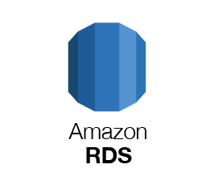
RDS

Slide 3
RDS là gì
RDS (Relational Database Service) là một dịch vụ cơ sở dữ liệu quan hệ phân tán của Amazon Web Services. Nó là dịch vụ chạy "trên đám mây" được thiết kế để đơn giản hóa việc thiết lập, vận hành và mở rộng cơ sở dữ liệu quan hệ để sử dụng trong các ứng dụng.
RDS hỗ trợ trợ nhiều loại cơ sở dữ liệu như PostgreSQL, MySQL, SQL Server, Oracle, Maria DB, Amazon Aurora.

Slide 4
Tính năng của RDs
Tự động vá lỗi phần mềm
Performance
Khả năng scale
Độ khả dụng và độ bền cao
Bảo mật
Dễ quản lý
Hiệu quả chi phí

Slide 5
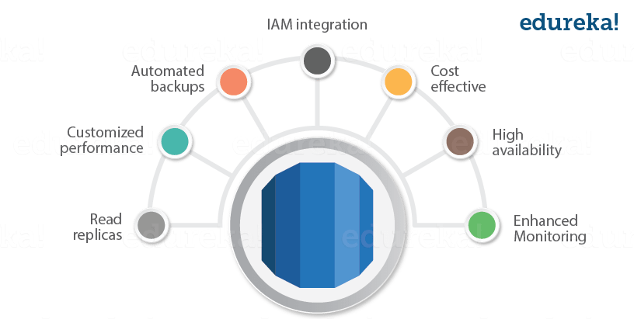
Trường hợp sử dụng
Xây dựng ứng dụng di động và web
Chuyển sang cơ sở dữ liệu được quản lý
Thoát ly khỏi cơ sở dữ liệu cũ kỹ

Slide 6
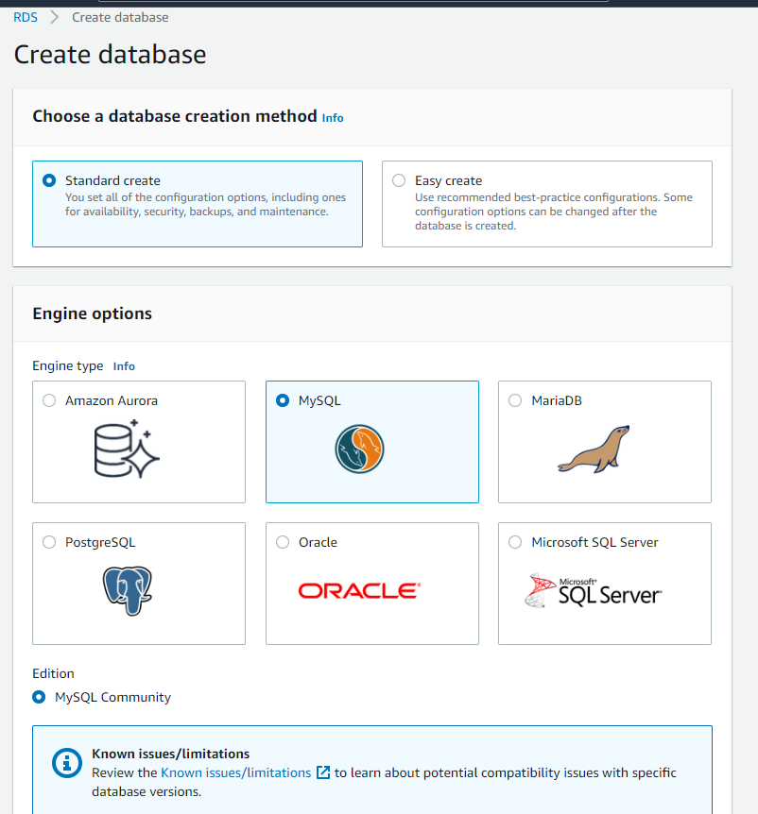
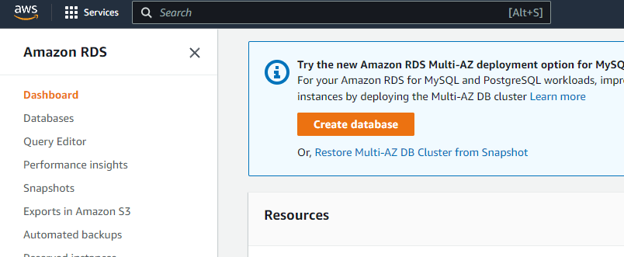
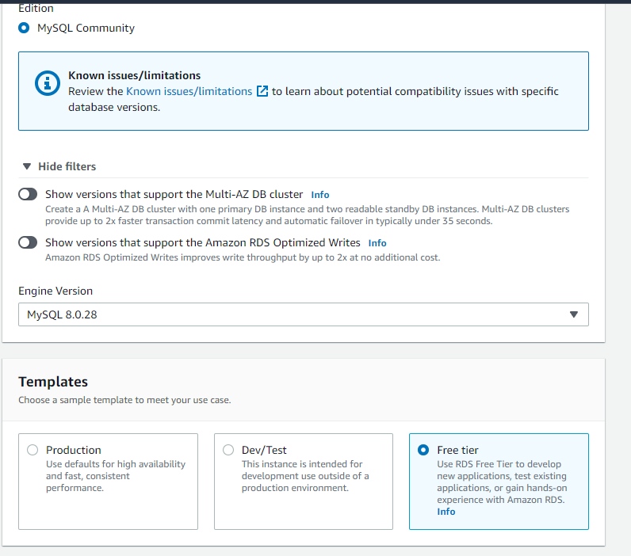

Slide 7
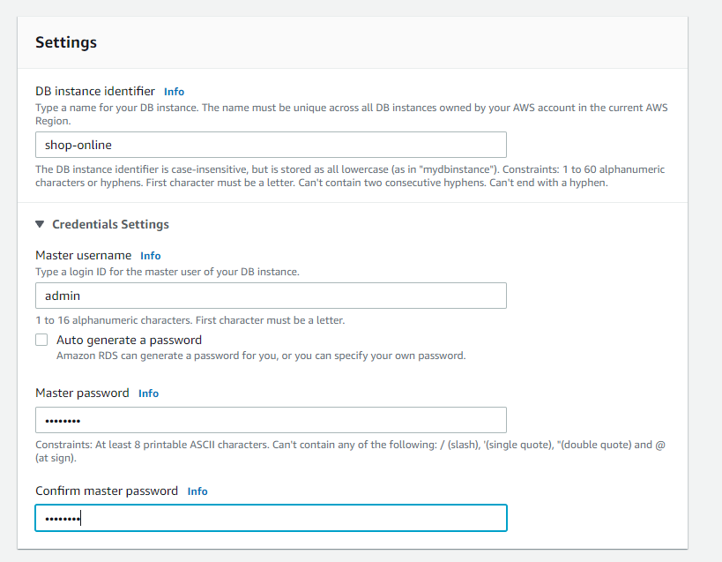
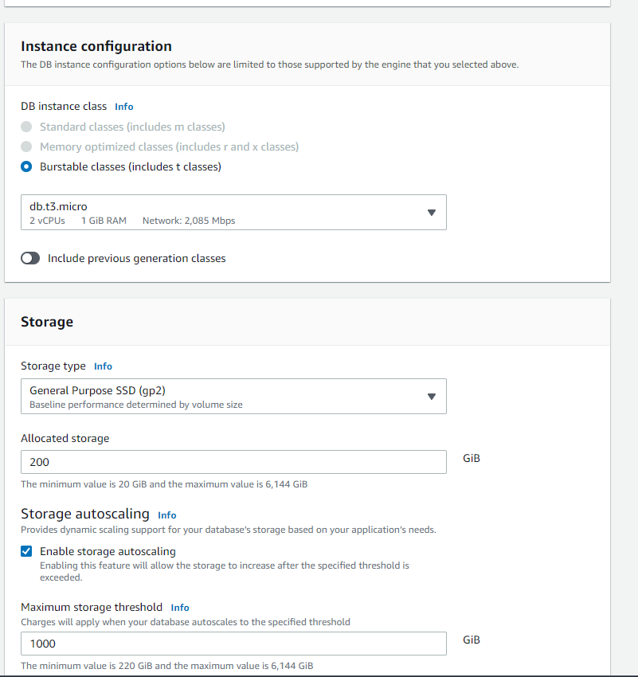

Slide 8
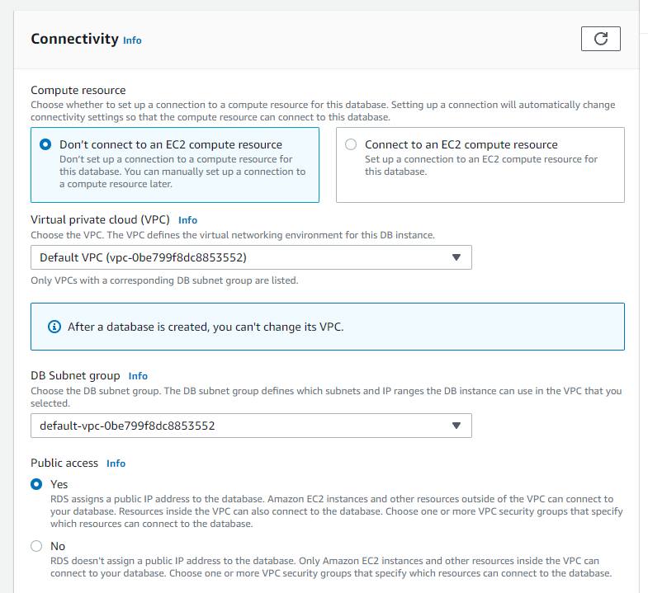
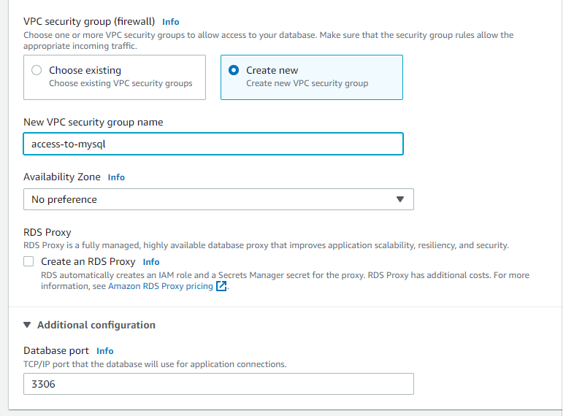

Slide 9
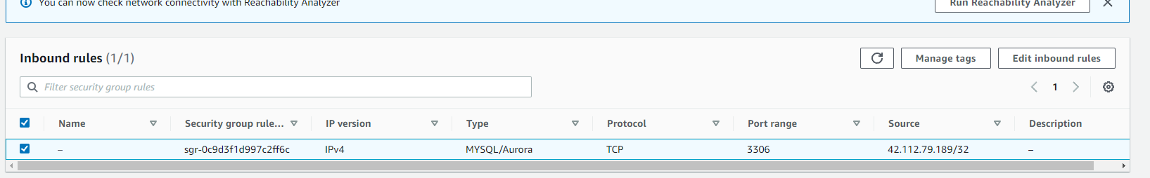
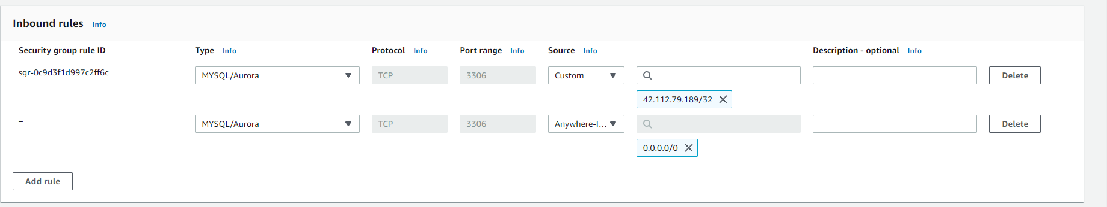

Slide 10
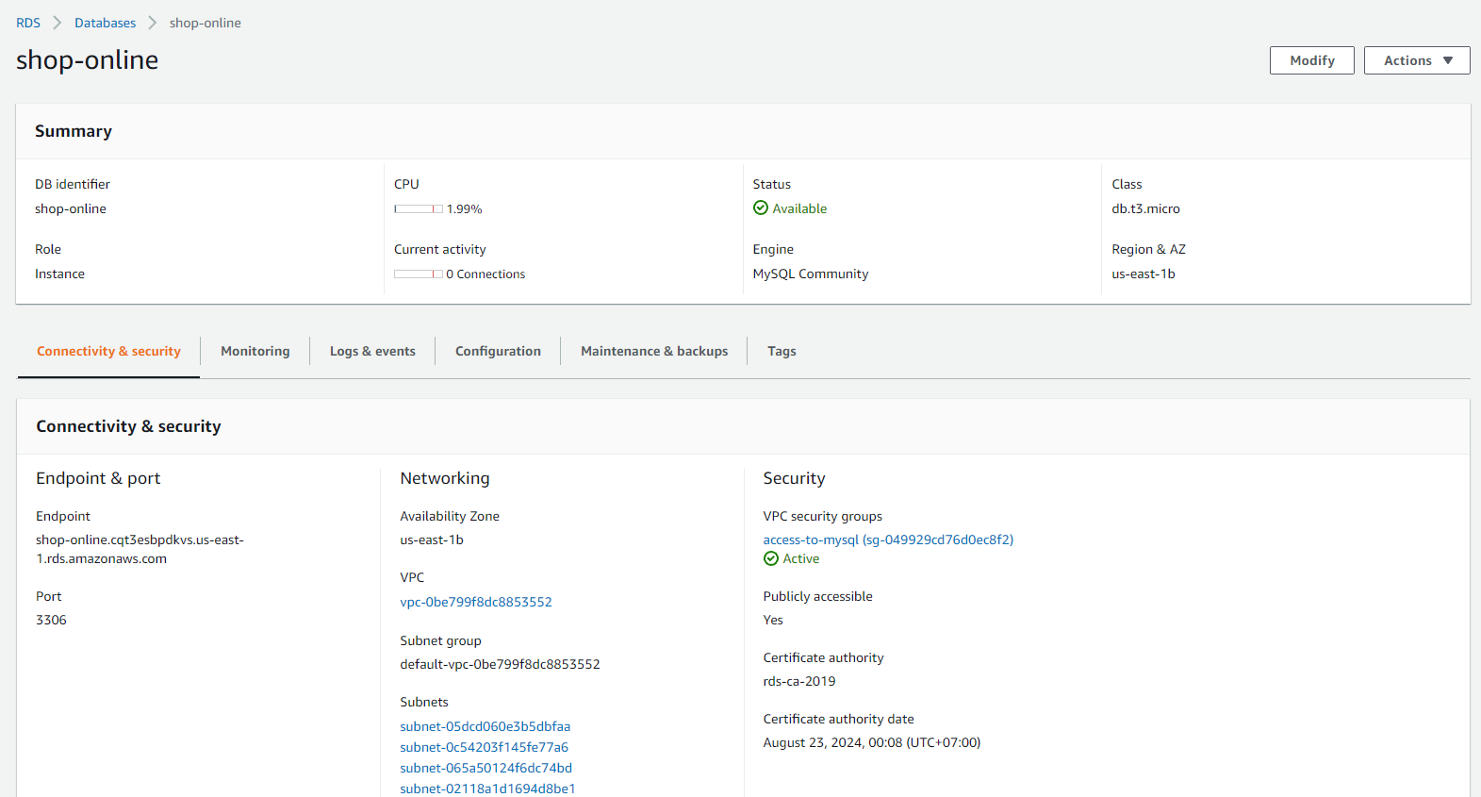

Slide 11

aws beanstalk

Slide 12
AWS beanstalk là gì
Khi triển khai ứng dụng, ta sẽ phải phân vân lựa chọn từng tiêu chí, chi tiết từ server, cân bằng tải, database, domain, mô hình kết nối ra sao, cách thức hoạt động, việc build môi trường hay việc deploy như thế nào cho đảm bảo được ứng dụng. Lại còn phải có người maintain hệ thống. Nói chung là rất mất công sức và thời gian. Elastic Beanstalk sẽ giúp mình làm tất cả các công việc kể trên.

Slide 13
Các thành phần Trong AWS Beanstalk
Application
Application version
Environment
Environment Configuration

Slide 14

Trường hợp sử dụng
Khởi chạy ứng dụng web một cách nhanh chóng
Tạo backend API di động cho các ứng dụng của bạn
Chuyển nền tảng cho các ứng dụng trọng yếu của doanh nghiệp

Slide 15
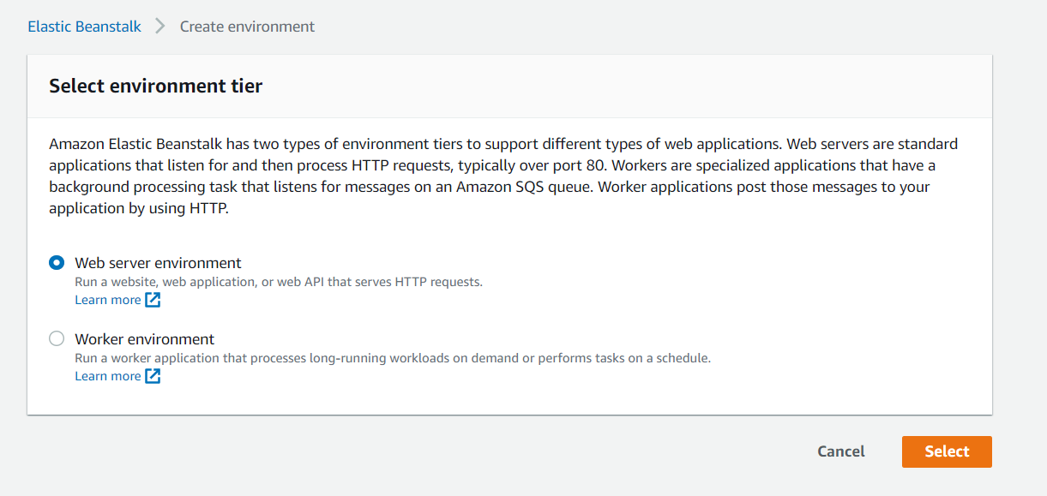
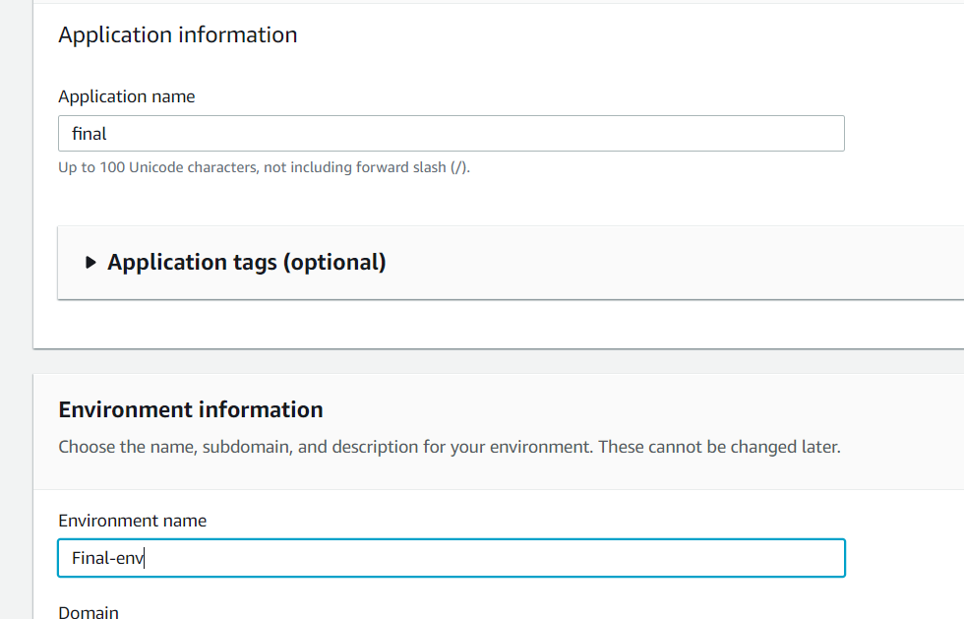
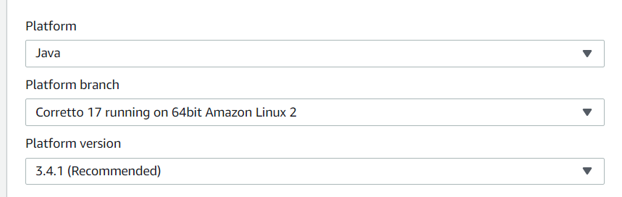

Slide 16
